Slide 1
LC 9 – Molécules de la santé

Slide 2

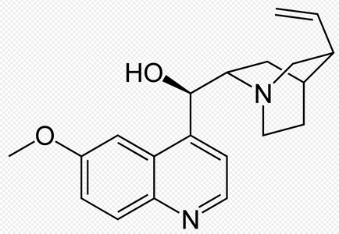
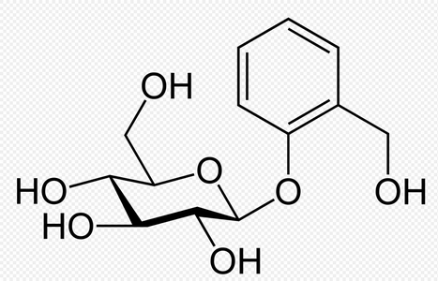
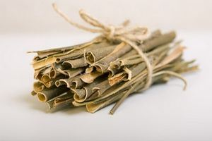
Quelques molécules de la santé d'origine naturelle
Quinine
Quinquina
Écorce de saule
Salicyline

Slide 3
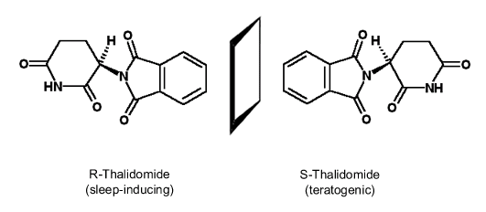

Lien entre arrangement spatial des atomes et effet physiologique
R-Thalidomide (sédatif)
S-Thalidomide (tératogène)
Malformations chez les nouveaux-nés

Slide 4
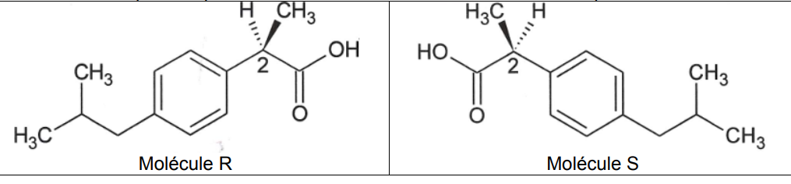
Lien entre arrangement spatial des atomes et effet physiologique
Moins dramatique, mais embêtant :
R-Ibuprofène
S-Ibuprofène
Inactif, non toxique
Antalgique
On synthétise un mélange racémique :
- Gaspillage de réactifs
- Mais obtenir un énantiomère pur est coûteux...

Slide 5
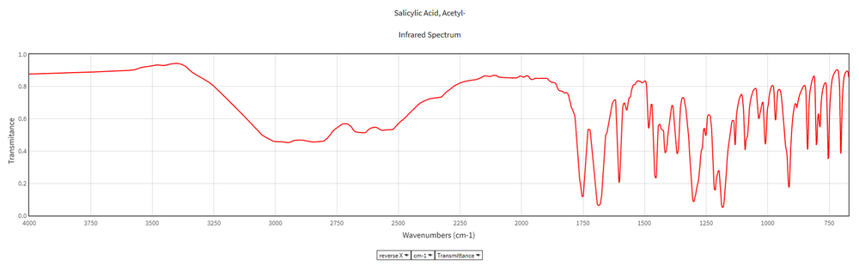
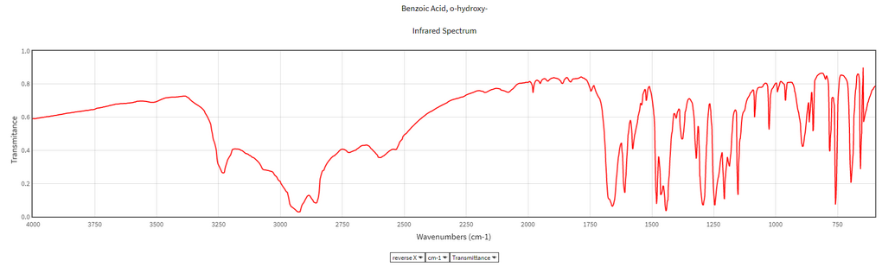
Spectres IR de l'aspirine et de l'acide salicylique
Source : https://webbook.nist.gov

